Slide 1
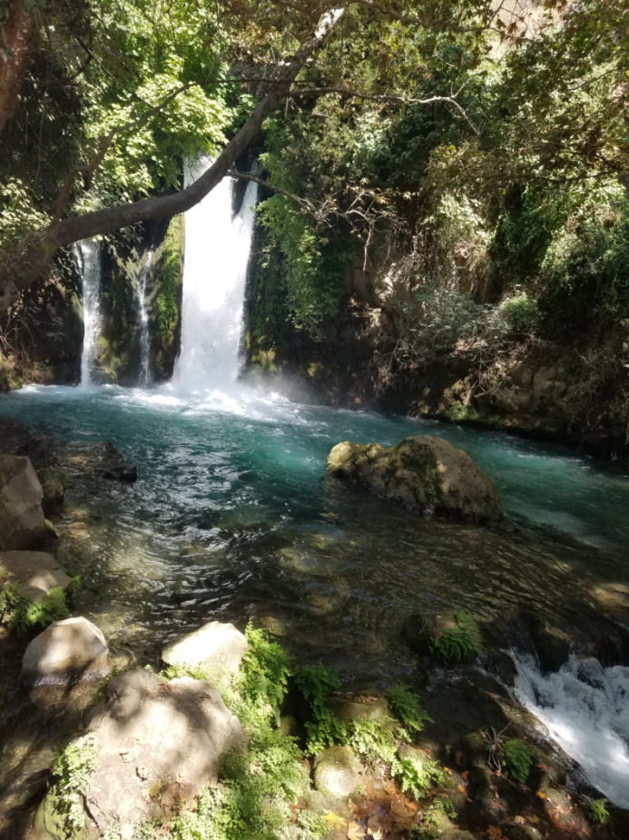
돈이 드는 예배(숭배)
(레위기 1-3장; 로마서 12:1)
Worship That Costs You Money
מְקוֹר מַיִם חַיִּים
ἡ πηγή ὕδατος ζωῆς
The Spring of Living Water
생명수 샘 生命水的泉源
La Fuente de Agua Viva
La Source d'Eau Vive
Die Quelle Lebendigen Wassers
Fonte de Água Viva
‎ يَنْبُوعَ الْمِيَاهِ الْحَيَّةِ،
~yYI©x; ~yIm:å ŸrAqåm. Wbøz>[' yti’ao yMi_[; hf'ä[' tA[ßr" ~yIT:ïv.-yKi( `~yIM")h; WlkiÞy"-al{ rv<ïa] ~yrIêB'v.nI ‘troaBo tArêaBo ‘~h,l' bcoÜx.l;
Jeremiah 2:13 My people have committed two sins: They have forsaken me, the spring of living water, and have dug their own cisterns, broken cisterns that cannot hold water.
김 경 래, Ph.D.

Slide 2
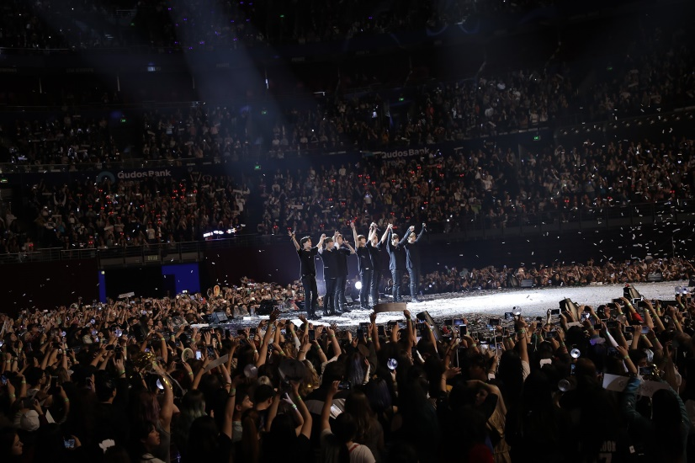
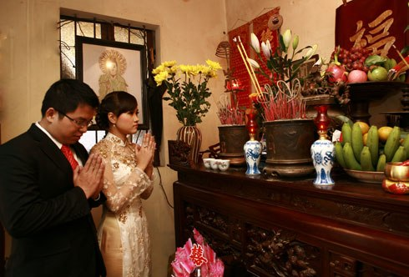
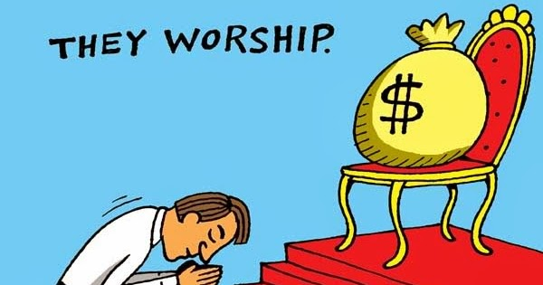
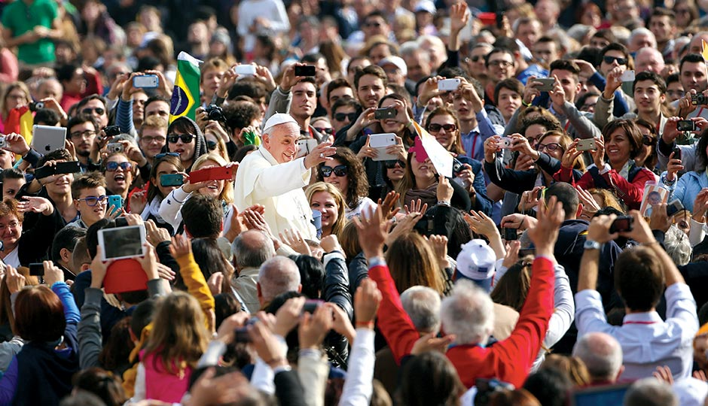
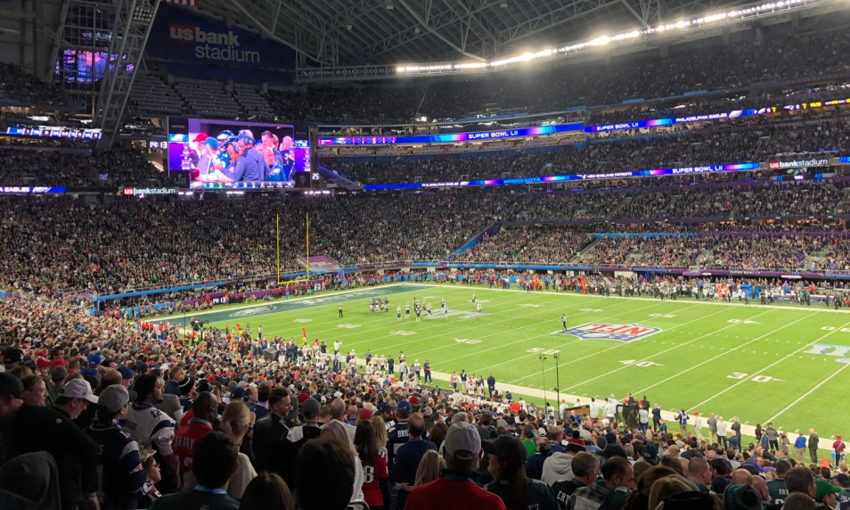
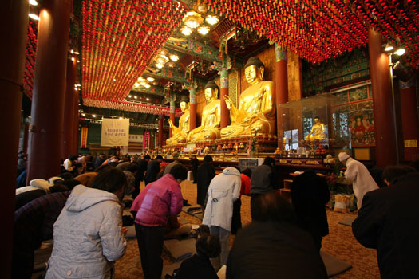
예배(숭배)란 무엇인가？(Worship)
Every human being worships or serves someone or something. Among the
objects that receive human worship or service, are gods, celebrities (actors,
singers, sportsmen ….), political leaders, ancestors, or wealth, power, position, fame, etc.

Slide 3
The least expensive ticket sold to the 2019 Super Bowl on StubHub was for $2,000 for a ticket in the stadium's upper corner section. The most expensive ticket sold was $20,000 for a spot in the SunTrust Club section.Jan 29, 2019 / Super Bowl Sunday is the day on which the Super Bowl, the National Football League (NFL)'s annual championship game, is played. It is usually observed on the first Sunday in February and is sometimes referred to as an unofficial national holiday. / between $4,000 and $6,000
Average: Fans should expect to pay between $4,000 and $6,000 for a ticket this year, Scott Jablonski, General Manager of NFL for StubHub. The cheapest tickets for seats in the upper sections were selling on StubHub for $3,300 each on Tuesday.Jan 20, 2019 年度冠軍賽 Niándù guànjūnsài
Typically, BTS tickets can be found for as low as $141.00, with an average price of $299.00.
 | Location | Price
1st | United Center, Chicago | $3,849.38
2nd | Ft. Worth Convention Center, Ft. Worth | $2,334.63
3rd | United Center, Chicago | $1,434.77
4th | Staples Center, LA | $1,328.54

Slide 4
-Joshua 24:15 만일 여호와를 섬기는 것이 너희에게 좋지 안게
보이거든 너희 조상들이 강 저쪽에서 섬기던 신들이든지 또는
너희가 거주하는 땅에 있는 아모리 족속의 신들이든지 너희가
섬길 자를 오늘 택하라 오직 나와 내 집은 여호와를 섬기겠노라 하니.
-Habakkuk 1:11 그들은 자기들의 힘으로 자기들의 신으로 삼는 자들이라 이에 바람 같이 급히 몰아 지나치게 행하여 범죄하리라. (כֹּחַ)
-Philippians 3:19 그들의 마침은 멸망이요 그들의 신은 배(ἡ κοιλία)요 그 영광은 그들의 부끄러움에 있고 땅의 일을 생각하는 자라.
-Romans 16:18 이같은 자들은 우리 주 그리스도를 섬기지 아니하고 다만 자기들의 배(ἡ κοιλία)만 섬기나니 교활한 말과 아첨하는 말로 순진한 자들의 마음을 미혹하느니라.
-Matthew 6:24 한 사람이 두 주인을 섬기지 못할 것이니 혹 이를 미워하고 저를 사랑하거나 혹 이를 중히 여기고 저를 경히 여김이라 너희가 하나님과 재물(μαμωνᾶς)을 겸하여 섬기지 못하느니라. (= Luke 16:13)

Slide 5
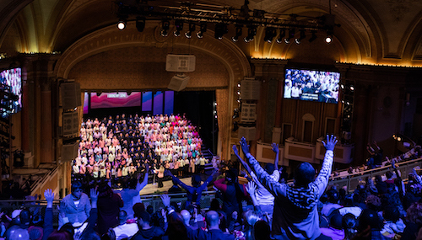
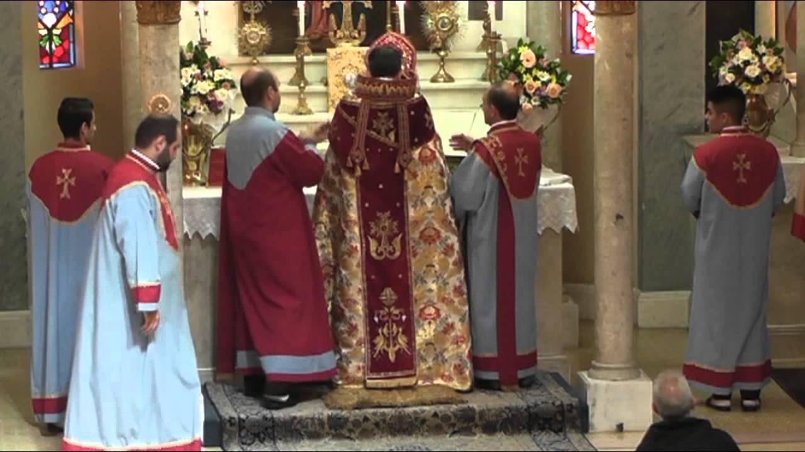
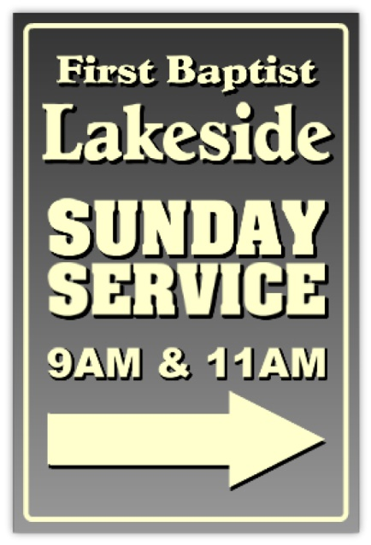

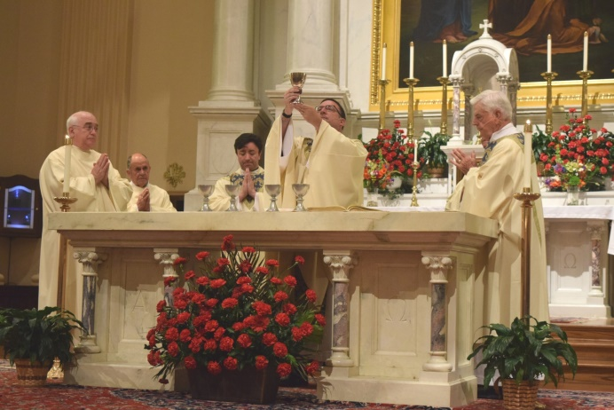
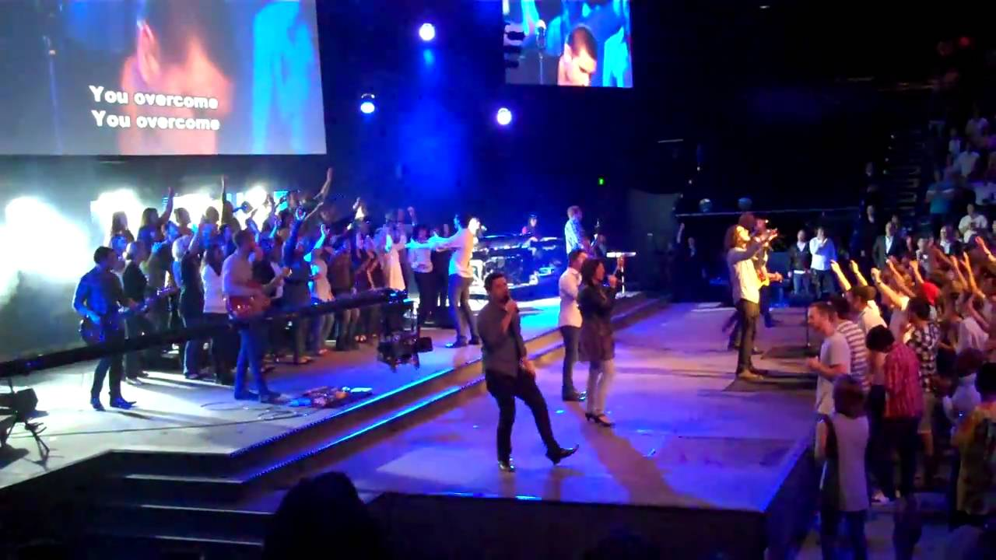
기독교( Christianity)에서 예배(숭배)란 무엇인가？
예배 Worship (미사) / 경배 (예배) Worship / 섬김 (사역) Service/Ministry
*섬김 (사역) Service/Ministry: For many Christian organizations or missions,
the concept of the term ‘ministry’ is limited to certain Christian activities, such as Christian teaching, preaching, church planting, Bible translation, evangelism, administration in Christian organizations, Christian music performances, etc.

Slide 6
<Opening Words>
Christians usually use the word ‘service’ for worship – ‘Sunday service’. Its use may mislead us that our service for God is limited to only a day in a week, and that there is no need of service during six week days. Another similar concept with ‘service’ may be ‘ministry’ (사역). Many Christian organizations or missions use the terminology ‘ministry’. The concept is limited to certain Christian activities, such as Christian teachings, sermons, evangelism, Christian music performances, etc. Both ‘service’ and ‘ministry’ seem to have nothing to do with Christian daily life as a human being.

Slide 7
성경에서 예배(숭배)란 무엇인가？
1.경배 (예배) (שׁחה / προσκυνέω) = to Bow Down (Prostration)
2.섬김 (사역) Avodah (עבד) / Latria (λατρεύω) = Service/Ministry
-Exodus 20:5 그것들에게 절하지 말며 그것들을 섬기지 말라.
나 네 하나님 여호와는 질투하는 하나님인즉 나를 미워하는 자의 죄를 갚되 아버지로부터 아들에게로 삼사 대까지 이르게 하거니와. (= Dt. 5:9)
^{NKJ = ESV} bow down / serve ^{NIV} bow down / worship
-Exodus 20:5 …….. ‎לֹא־תִשְׁתַּחְוֶה לָהֶם וְלֹא תָעָבְדֵם כִּי אָנֹכִי יְהוָה אֱלֹהֶיךָ
^{LXX} οὐ προσκυνήσεις αὐτοῖς οὐδὲ μὴ λατρεύσῃς αὐτοῖς ἐγὼ γάρ εἰμι ……..
-Matthew 4:10 이에 예수께서 말씀하시되 사단아 물러가라 기록되었으되 주 너의 하나님께 경배하고 다만 그를 섬기라 하였느니라. (=Luke 4:8)
^{NKJ = NIV = ESV} worship / serve
-Matthew 4:10 τότε λέγει αὐτῷ ὁ Ἰησοῦς· ὕπαγε, σατανᾶ· γέγραπται γάρ· κύριον τὸν θεόν σου προσκυνήσεις καὶ αὐτῷ μόνῳ λατρεύσεις.

Slide 8
경배(예배) – A Posture (자세)
Hishtakhavut (שׁחה) = Prostration
Proskinisis (προσκυνέω) = Prostration
-Genesis 27:29 만민이 너를 섬기고 열국이 네게 굴복하리니 네가 형제들의 주가 되고 네 어머니의 아들들이 네게 굴복하며 너를 저주하는 자는 저주를 받고 너를 축복하는 자는 복을 받기를 원하노라.
-Genesis 37:10 그가 그의 꿈을 아버지와 형들에게 말하매 아버지가 그를 꾸짖고 그에게 이르되 네가 꾼 꿈이 무엇이냐 나와 네 어머니와 네 형들이 참으로 가서 땅에 엎드려 네게 절하겠느냐.
-Genesis 49:8 유다야 너는 네 형제의 찬송이 될지라 네 손이 네 원수의 목을 잡을 것이요 네 아버지의 아들들이 네 앞에 절하리로다.
-Exodus 11:8 왕의 이 모든 신하가 내게 내려와 내게 절하며 이르기를 너와 너를 따르는 온 백성은 나가라한 후에야 내가 나가리라 하고 심히 노하여 바로에게서 나오니라.
-Joshua 23:7 너희 중에 남아 있는 이 민족들 중에 들어가지 말라 그들의 신들의 이름을 부르지 말라 그것들을 가리켜 맹세하지 말라 또 그것을 섬겨서 그것들에게 절하지 말라.

Slide 9
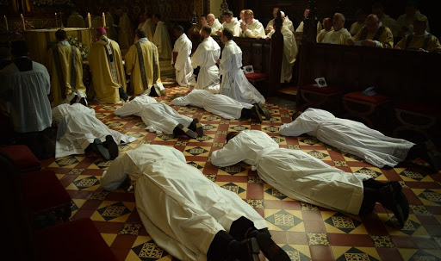
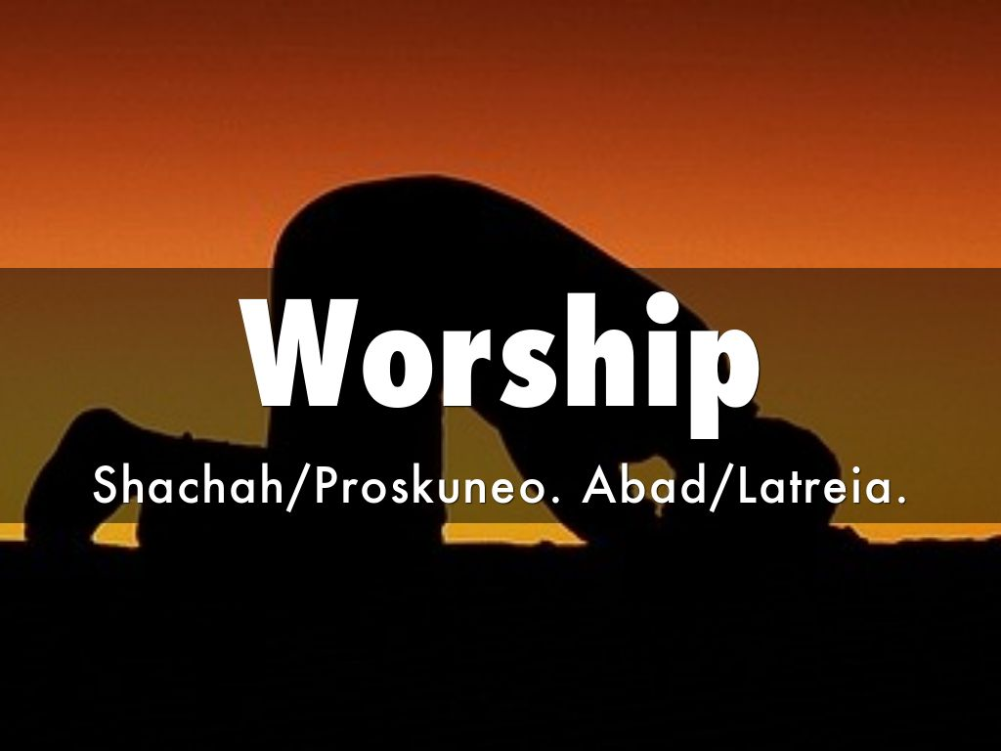

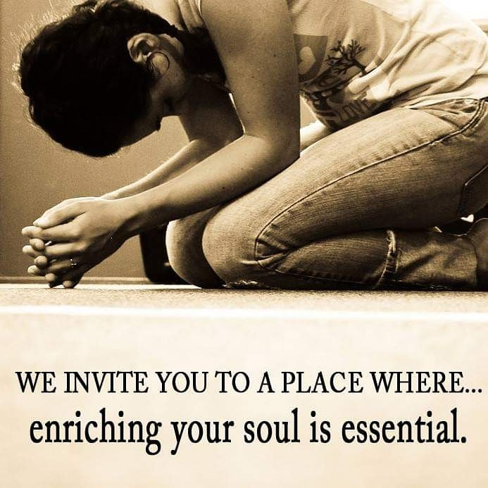
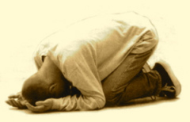
경배
(예배)

Slide 10
섬김 (사역) Latria (λατρεία)
Service/Ministry (Offering 제사，봉헌)
(The noun λατρεία is found 5 times in the NT:
All of them refer to the service in the Tabernacle or the Temple.)
1) John 16:2 사람들이 너희를 출교할 뿐 아니라 때가 이르면 무릇 너희를 죽이는 자가 생각하기를 이것이 하나님을 섬기는 일이라 하리라. (NKJ = NIV = ESV ‘service’)
2) Romans 9:4 저희는 이스라엘 사람이라 저희에게는 양자 됨과 영광과 언약들과 율법을 세우신 것과 예배와 약속들이 있고 (NKJ ‘service’ / NIV ‘temple worship’ / ESV ‘worship’)
3) Hebrews 9:1 첫 언약에도 섬기는 예법과 세상에 속한 성소가 있더라. (NKJ ‘divine service’ / NIV = ESV ‘worship’)
4) Hebrews 9:6 이 모든 것을 이같이 예비하였으니 제사장들이 항상 첫장막에 들어가 섬기는 예를 행하고. (Pl. / NKJ ‘services’ / NIV ‘ministry’ / ESV ‘ritual duties’)
5) Romans 12:1 그러므로 형제들아 내가 하나님의 모든 자비하심으로 너희를 권하노니 너희 몸을 하나님이 기뻐하시는 거룩한 산 제사로 드리라 이는 너희의 드릴 영적 예배니라.

Slide 11
The Hebrew word ‘avad’ (noun - avodah) which is translated into ‘to serve’ (noun - service) covers a much larger realm of life than its English equivalent. It can be applied to every aspect of human life. Whatever a man does for others may be called ‘service’. A mother serves her family by cooking and taking care of the household. A child serves his parents by being obedient to them. A citizen serves the country and his fellow citizens by keeping the laws of the country and doing all the duties required. A Christian serves God by living in harmony with Him according to His request. Thus, the Biblical concept of ‘service’ far exceeds its common Christian use.
In Judaism they use the terminology ‘Avodat Elim’ for idolatry or the worship of idols, and ‘Avodat YHWH’ for the worship of YHWH. The two ‘Avodot’ (= services) cannot go together within a person. If you serve YHWH, you cannot serve idols or other gods. If you do not serve God, you are to serve other things, such as foreign gods, political or economic leaders, money, power, fame, lust, all kinds of pleasure, etc. / Tefilah = Worship / Avodah = Service (No more Temple, so Torah Study)

Slide 12
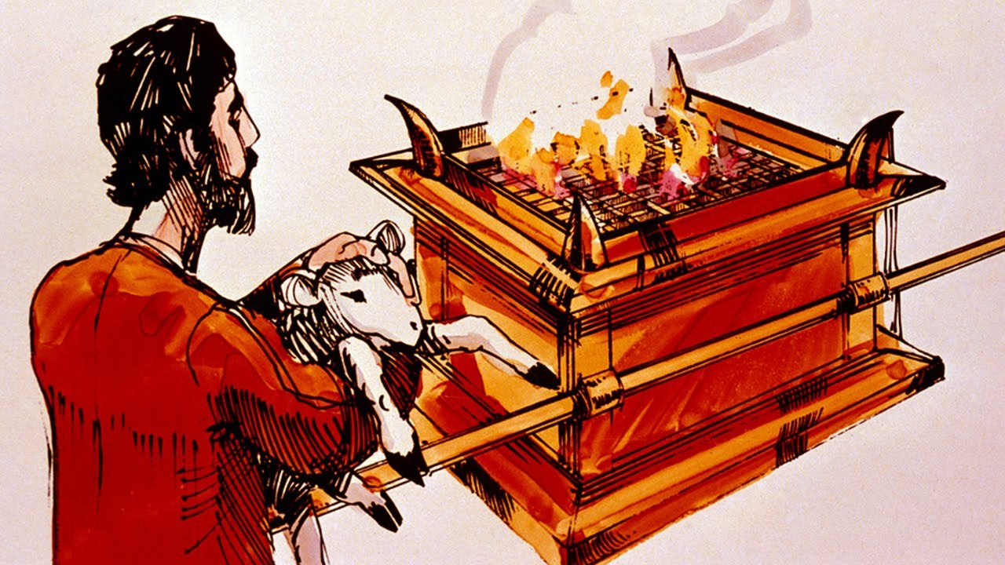
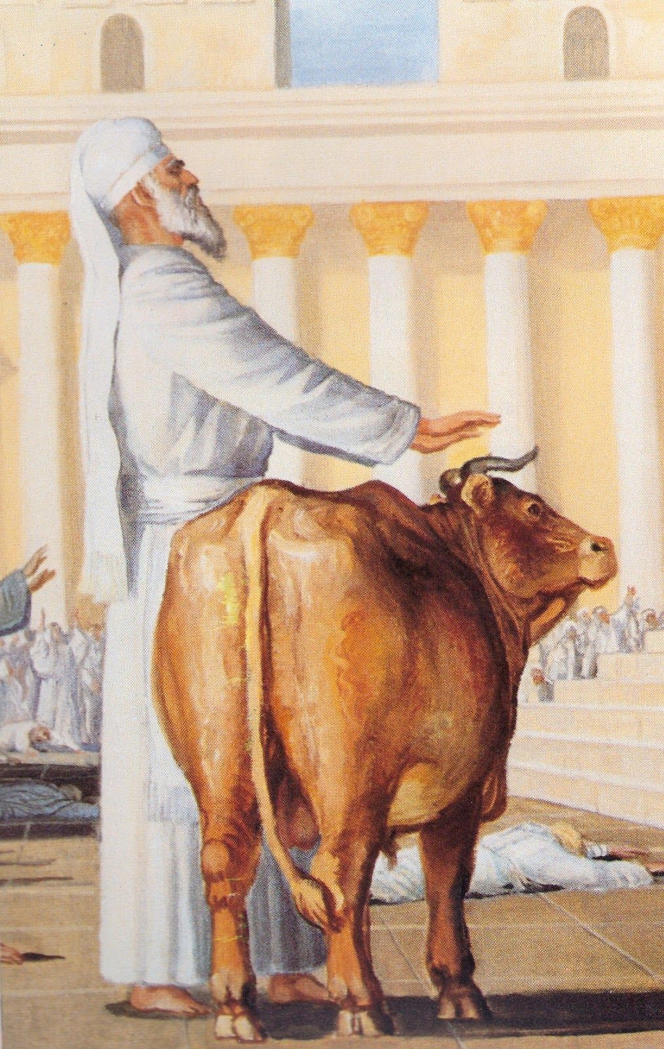
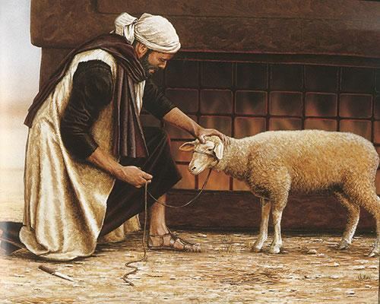
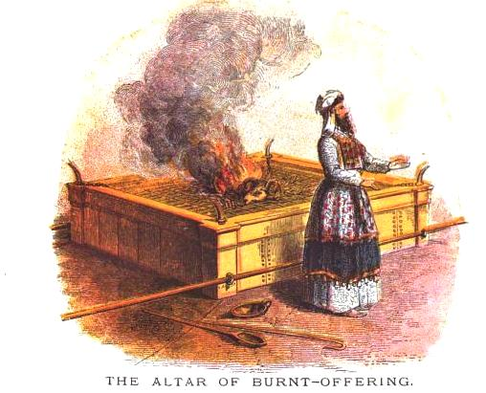
섬김
(사역)
Avodah

Slide 13
레위기 1-3장. 예물을 바치는 세 가지 방식
（קרבן Korban: Three Types of Voluntary Gift Offerings)
-레위기1-3장의 예물(קרבן) 구약에 80회,그중 레위기에만 40 회
(에스겔 2회, 민수기 38 회). 레위기1-3장의 번제, 소제, 화목제는 백성중 누구나 자원하여 바치는 예물. 제물도 정해진 범위 안에서 바치는 자가 정할 수 있음.
*마가복음 7:11 너희는 이르되 사람이 아버지에게나 어머니에게나 말하기를 내가 드려 유익하게 할 것이 고르반 곧 하나님께 드림이 되었다고 하기만 하면 그만이라 하고.
-레위기4 – 5장의 속죄제와 속건제는 그릇 죄를 지었을 때 용서받기 위하여 반드시 바쳐야 하는 제사로서 일반적으로 화목제 방식으로 드림.
*히브리서 5:1 대제사장마다 사람 가운데서 택한 자이므로 하나님께 속한 일에 사람을 위하여 예물과 속죄하는 제사를 드리게 하나니. （ i[na prosfe,rh| dw/ra, te kai. qusi,aj u`pe.r a`martiw/n）。

Slide 14
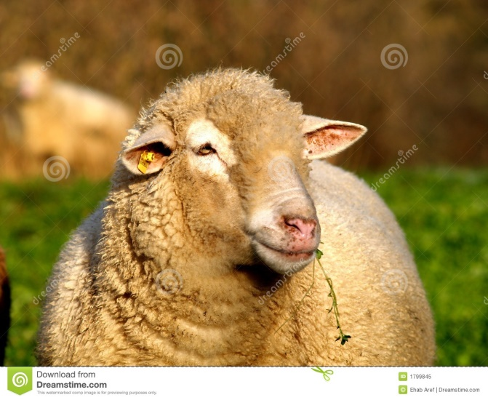
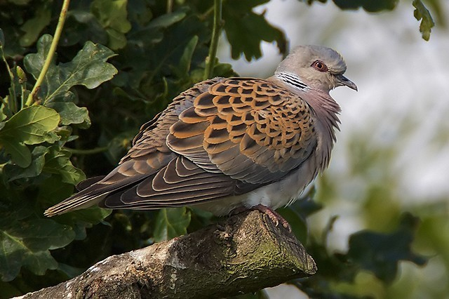
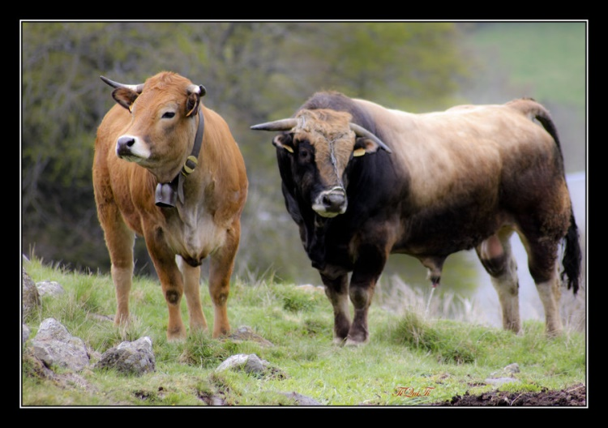
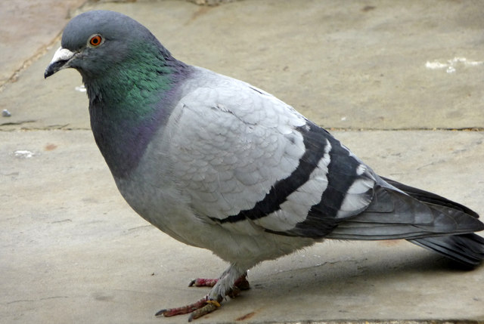
번제（עלה olah； 레위기 1장）
번제(עלה)란 본래 ‘올려 바치다, 온전히 바치다’라는 뜻. 바칠 때,
몽땅 태우기 때문에 ‘번제’(燔祭)라고 번역함.
-레 1:3. ‎ 그 예물이 소의 번제이면 흠 없는 수컷으로 ……
-레 1:10. 만일 그 예물이 가축 떼의 양이나 염소의 번제이면 흠 없는 수컷으로 드릴지니.
-레 1:14. 人만일 여호와께 드리는 예물이 새의 번제이면 산비둘기나 집비둘기 새끼로 …..
암소와 숫소
Pigeon 집비둘기
숫양
Turtle Dove 산비둘기

Slide 15
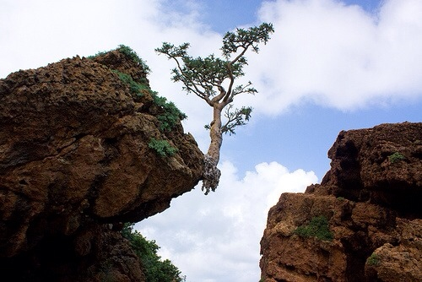
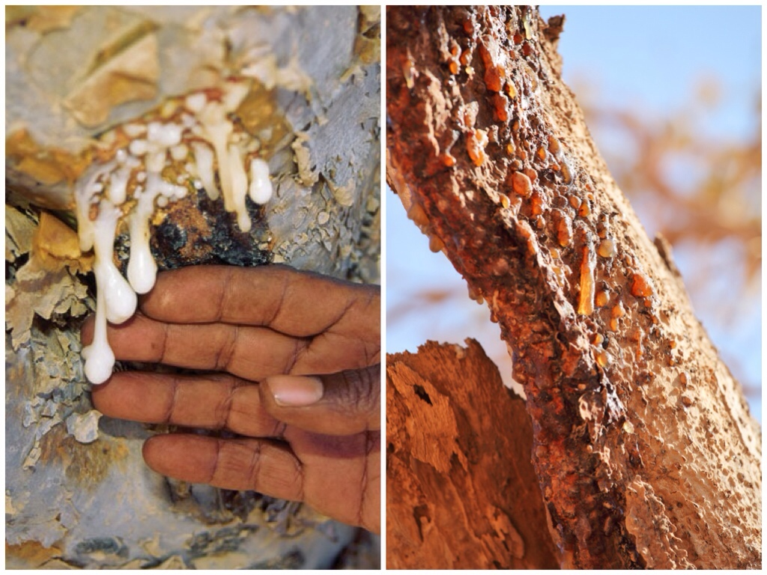
Grain (Cereal) Offering 소제（מנחה minchah；레위기 2장）
For the poor, animal offering could be very costly. Grain offering is an alternative
sacrifice for the poor. Only a token portion of grain offering is to be burned (2:2),
and the rest of it is given to priests (2:3, 10). Grain offering is to be accompanied
by oil. If it is uncooked, frankincense should be put on it (2:1-3, 14-16). If it is cooked,
the requirement of frankincense is waived (2:4-10). Frankincense is a fragrant gum-resin tapped from a kind of tree. It is quite expensive.
Frankincense Tree, Bosellia sacra
Frankincense
Myrrh Resin

Slide 16
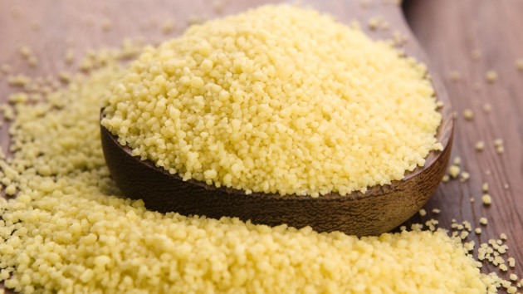
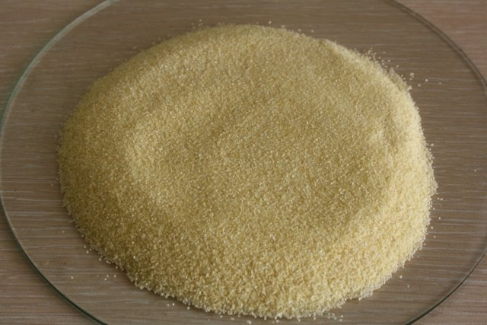
Grain (Cereal) Offering 소제 （מנחה minchah； 레위기 2장）
Leviticus 2:1. 누구든지 소제의 예물을 여호와께 드리려거든 고운 가루
로 예물을 삼아 그 위에 기름을 붓고 또 그 위에 유향을 놓아. ( fine flour)
-고운 가루 tl,so (solet): 히브리어 구약 성경에 52회. 영어로 semolina이며 거친 밀가루를 가리킴. 고운 밀가루는 히브리어로 “קמח” (kemach)이라고 하며, 히브리어 구약 성경에 14회 (참고. 창세기 18:6). 광야에서 맷돌을 갈아서 고운 밀가루를 내려면 상당히 오랜 시간이 걸림.
Semolina is the coarse, purified wheat middlings of durum wheat used in making pasta, breakfast cereals, puddings, and couscous. Semolina is different from fine flour.

Slide 17
Well-being Offering 화목제
（זבח שׁלמים zebach shelamim； 레위기 3장）
“The well-being offering falls into three categories: ‘freewill,’ ‘vow’ and ‘thanksgiving.’ The common denominator of all three categories is joy (Deuteronomy 27:7).” (Jacob Milgrom, 28) Cf. freewill offering - 1 Chronicles 29:9; votive offering – Genesis 28:20-22; thanksgiving offering – Psalm 107. 화목제의 주요 희생 짐승은 소와 양떼 (양, 염소)
소（בּקר bakar；레3:1-5）
    소로 드리려면 수컷이나 암컷이나 흠 없는 것으로 (레 3:1)
양 （קשב kesev；또는 קבש keves； 레 3:6-11）
    양이면 수컷이나 암컷이나 흠 없는 것으로
염소 （עז ez； 레 3:12-16a）
    예물이 염소면 (수컷이나 암컷이나 흠 없는 것으로)

Slide 18
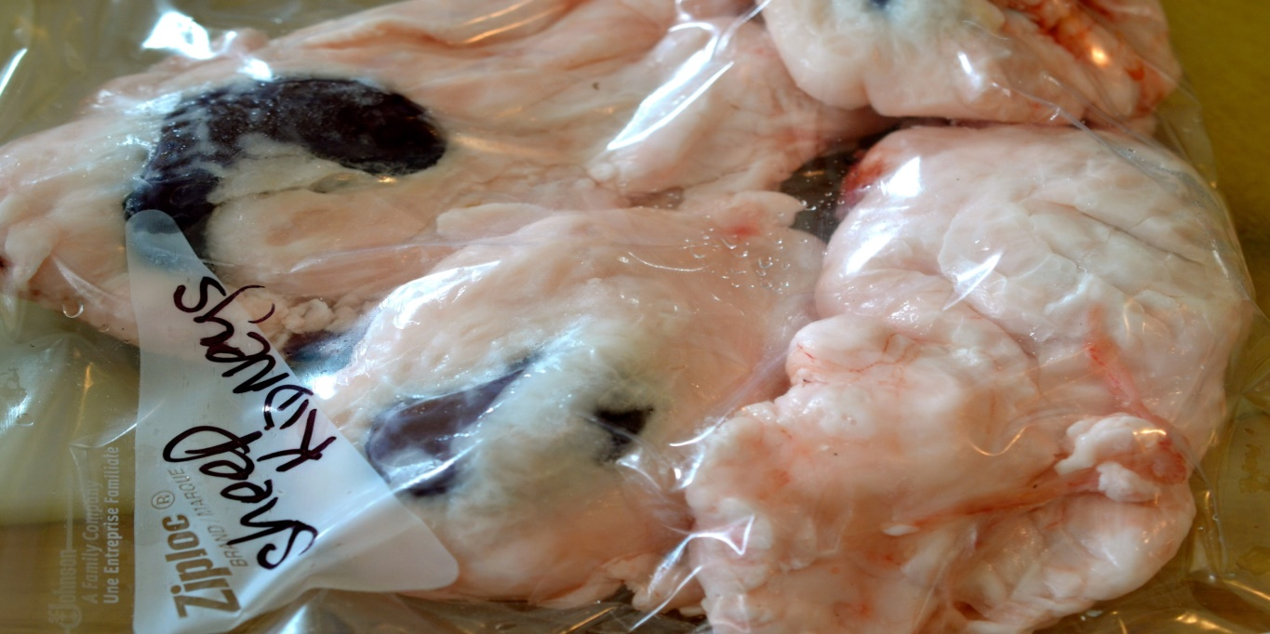
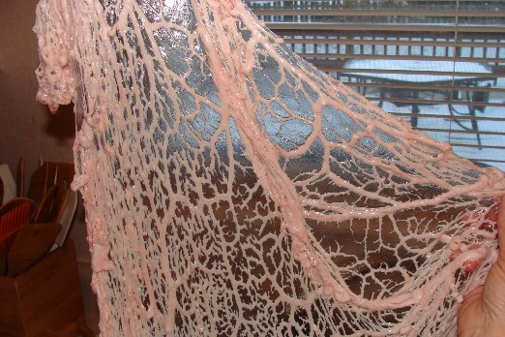
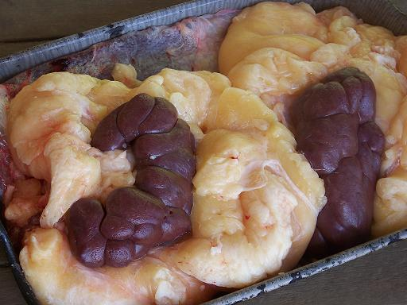
leaf fat
레위기 3:3-4
3 그는 또 그 화목제의 제물
중에서 여호와께 화제를
드릴지니 곧 내장에 덮인 기름과 내장에 붙은 모든 기름과 4 두 콩팥과 그 위의 기름 곧 허리 쪽에 있는 것과 간에 덮인 꺼풀을 콩팥과 함께 떼어낼 것이요.
꺼풀 Caul fat is fatty membrane
that protects internal organs
Notes:
Beautiful leaf fat, the best for making suet. The term suet these days just means animal fat to most people. But this is the best for cooking. / ^{NIV} Leviticus 3:3 From the fellowship offering you are to bring a food offering to the LORD: the internal organs and all the fat that is connected to them, / 從平安祭中、將火祭獻給耶和華、也要把蓋臟的脂油、和臟上所有的脂油、

Slide 19
섬김 (사역) Latria (λατρεία)
Service/Ministry (Offering 제사, 봉헌)
(The noun λατρεία is found 5 times in the NT:
All of them refer to the service in the Tabernacle or the Temple.)
1) John 16:2 사람들이 너희를 출교할 뿐 아니라 때가 이르면 무릇 너희를 죽이는 자가 생각하기를 이것이 하나님을 섬기는 일이라 하리라. (NKJ = NIV = ESV ‘service’)
2) Romans 9:4 저희는 이스라엘 사람이라 저희에게는 양자 됨과 영광과 언약들과 율법을 세우신 것과 예배와 약속들이 있고 (NKJ ‘service’ / NIV ‘temple worship’ / ESV ‘worship’)
3) Hebrews 9:1 첫 언약에도 섬기는 예법과 세상에 속한 성소가 있더라. (NKJ ‘divine service’ / NIV = ESV ‘worship’)
4) Hebrews 9:6 이 모든 것을 이같이 예비하였으니 제사장들이 항상 첫장막에 들어가 섬기는 예를 행하고. (Pl. / NKJ ‘services’ / NIV ‘ministry’ / ESV ‘ritual duties’)
5) Romans 12:1 그러므로 형제들아 내가 하나님의 모든 자비하심으로 너희를 권하노니 너희 몸을 하나님이 기뻐하시는 거룩한 산 제사로 드리라 이는 너희의 드릴 영적 예배니라.

Slide 20
돈이 드는 예배 (숭배): 섬김 (사역)
Latria (λατρεία) = Service/Ministry
5) Romans 12:1 그러므로 형제들아 내가 하나님의 모든 자비하심으로 너희를 권하노니 너희 몸을 하나님이 기뻐하시는 거룩한 산 제사로 드리라 이는 너희의 드릴 영적 예배니라.
^{NKJ} I beseech you therefore, brethren, by the mercies of God, that you present your bodies a living sacrifice, holy, acceptable to God, which is your reasonable service.
^{NIV} Therefore, I urge you, brothers and sisters, in view of God's mercy, to offer your bodies as a living sacrifice, holy and pleasing to God-- this is your true and proper worship.
^{ESV} I appeal to you therefore, brothers, by the mercies of God, to present your bodies as a living sacrifice, holy and acceptable to God, which is your spiritual worship.
-Romans 12:1 Παρακαλῶ οὖν ὑμᾶς, ἀδελφοί, διὰ τῶν οἰκτιρμῶν τοῦ θεοῦ παραστῆσαι τὰ σώματα ὑμῶν θυσίαν ζῶσαν ἁγίαν εὐάρεστον τῷ θεῷ, τὴν λογικὴν λατρείαν ὑμῶν·

Slide 21
민수기 6:24-26
여호와는 네게 복을 주시고 너를 지키시기를 원하며, 여호와는 그의 얼굴을 네게 비추사 은혜 베푸시기를 원하며, 여호와는 그 얼굴을 네게로 향하여 드사 평강 주시기를 원하노라 할지니라 하라.
‎ יְבָרֶכְךָ יְהוָה וְיִשְׁמְרֶךָ׃ Numbers 6:24-26
יָאֵר יְהוָה פָּנָיו אֵלֶיךָ וִיחֻנֶּךָּ׃
‎יִשָּׂא יְהוָה פָּנָיו אֵלֶיךָ וְיָשֵׂם לְךָ שָׁלוֹם׃

